Slide 1
Приоритетная программа
«Повышение производительности
труда и поддержка занятости»
Министр промышленности и топливно-энергетического
комплекса Тульской области - директор
департамента промышленной политики
Ломовцев
Дмитрий Алексеевич

Slide 2
Примеры стран, реализующих программы повышения производительности и специализированных институтов развития

Slide 3
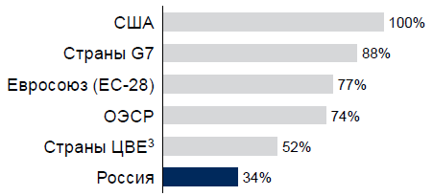
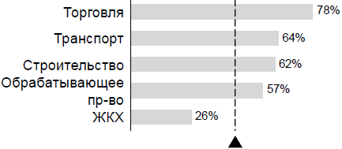
Разрывы производительности в России по сравнению с другими странами
Уровень производительности в России в среднем по экономике по сравнению с со средним уровнем для США, %
Уровень производительности в России по сравнению со средним уровнем для стран Евросоюза в 2014 г., %
В целом по экономике - 44%
Рост производительности – основное условие для устойчивого экономического роста и процветания России

Slide 4
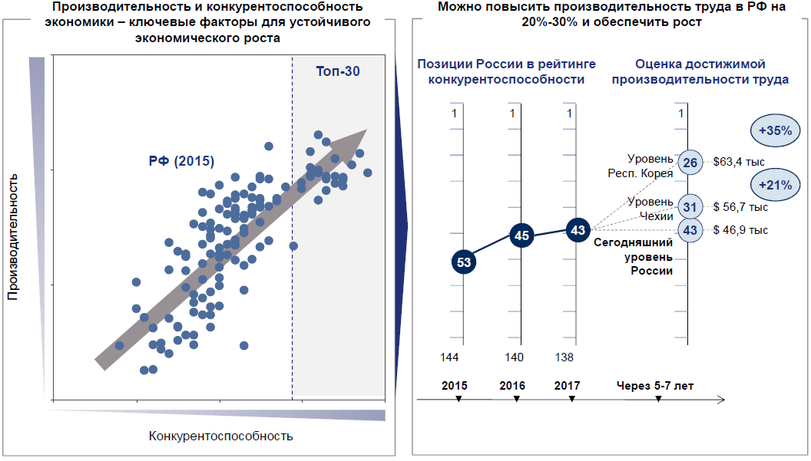
Для повышения конкурентоспособности экономики необходимо обеспечить рост производительности на уровне компаний, отраслей и регионов

Slide 5
Выбор регионов на 2017-18 гг.
Критерии отбора
Потенциальные участники региональных программ

Slide 6
Барьеры и возможности
Производительность в России в экономике в целом и по отраслям в 2-3 раза ниже, чем в других развитых странах.
Существуют барьеры для роста производительности на уровне отдельных компаний (неконкурентоспособные бизнес-модели, неэффективные производственные системы, дефицит управленческих компетенций)
Также рост производительности сдерживают «внешние» факторы (дефицит кадров нужной квалификации, доступность финансовых ресурсов, административные барьеры и устаревшее отраслевое регулирование)
!
Для повышения конкурентоспособности экономики и ускорения экономического роста в России с учетом дефицита человеческих ресурсов необходимы новые проактивные меры для повышения производительности

Slide 7
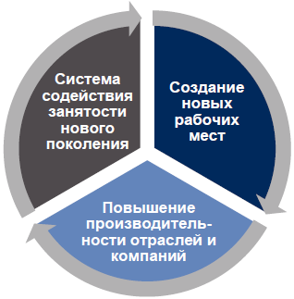
Ключевые элементы программы
Поддержка и реализации региональных инициатив с учетом первого успешного опыта отдельных регионов (Татарстан, Калужская область, Самарская область и др.)
Меры в трех взаимосвязанных направлениях:
• Повышение производительности отраслей и отдельных компаний
• Создание интегрированной системы занятости
• Усиление и координация мер по созданию новых рабочих мест в рыночных секторах
Проекты по повышению производительности в отдельных компаниях (повышение конкурентоспособности бизнес-моделей, повышение эффективности, развития управленческих компетенций и др.)
Пакеты мер и дорожные карты повышения эффективности регулирования и снижения административных барьеров в отдельных секторах на федеральном и региональном уровне
Центры компетенций – специальные институты, занимающихся внедрением инструментов повышения производительности
3 драйвера программы и снижение барьеров как основа
Снижение административных барьеров

Slide 8
Региональные программы по повышению производительности труда
Региональный уровень
Федеральный уровень

Slide 9
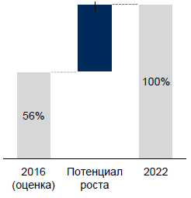
Существенный вклад программы в рост производительности ключевых отраслевых секторов и компаний
Химическая промышленность
Уровень производительности в химическом производстве в РФ по сравнению со странами ЕС, %
40-50%
Текущий уровень производительности превышает 50% от уровня стран ЕС, и быстро повышается последние 5 лет
На типичном российском химическом предприятии можно повысить производительность на 15-20% без существенных капитальных вложений2
При реализации аналогичных мер на предприятиях типичного региона в ближайшие 5 лет можно значительно сократить отрыв от ЕС по уровню производительности

Slide 10
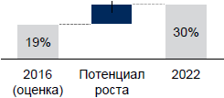
Существенный вклад программы в рост производительности ключевых отраслевых секторов и компаний
Машиностроение
Уровень производительности в машиностроительной отрасли в РФ по сравнению со странами ЕС, %
Текущий уровень производительности составляет менее 20% от уровня стран ЕС
На типичном российском предприятии можно повысить производительность на 15-25% без существенных капитальных вложений
Реализация таких мер в ближайшие 5 лет ключевыми игроками отрасли в типичном регионе позволяет добиться роста производительности и сокращения отрыва от ЕС
7-15%

Slide 11
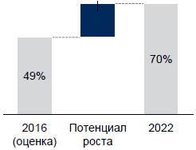
Существенный вклад программы в рост производительности ключевых отраслевых секторов и компаний
Инфраструктура
Уровень производительности в отрасли строительства в РФ по сравнению со странами ЕС, %
Текущий уровень производительности составляет около половины от уровня стран ЕС
На типичном российском строительном предприятии можно повысить производительность на 25-35% за счёт роста операционной эффективности
Благодаря принятию таких мер в типичном регионе можно в ближайшие 5 лет переломить негативный тренд и значительно сократить отрыв от ЕС
17-25%

Slide 12
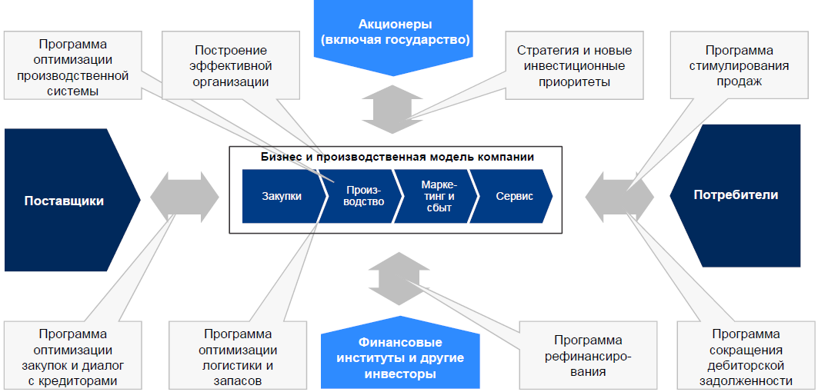
Необходима комплексная поддержка роста производительности на уровне отдельных компаний

Slide 13
Системный подход к повышению производительности труда

